Slide 1
智造学术X
一款桌面拓展现实游戏
刘汉恺，陈放，张甘霖，张晟嘉 ，宋延杰 ，龚天睿
2018.12.25

Slide 2
背景介绍

Slide 3
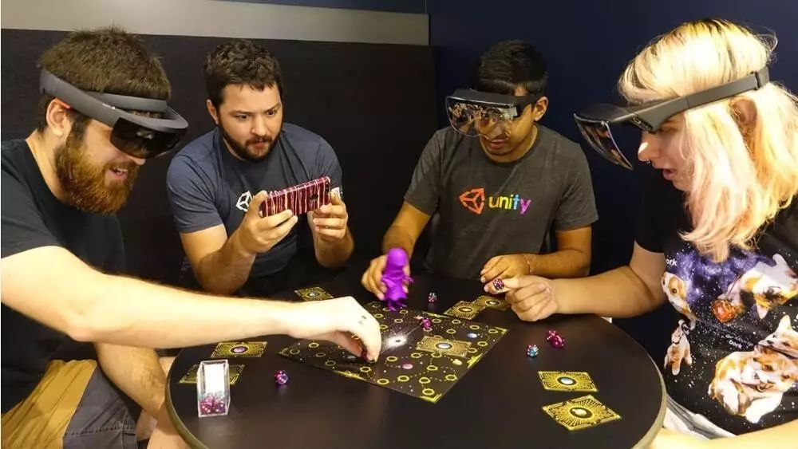
背景介绍

Slide 4
规则展示

Slide 5
规则展示

Slide 6
代码展示

Slide 7
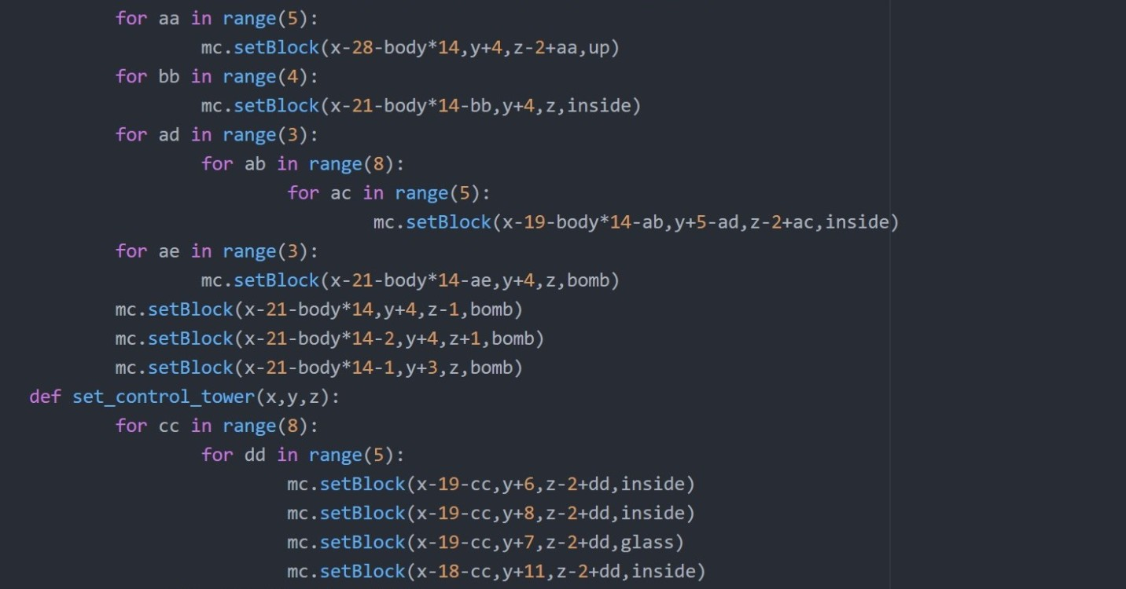
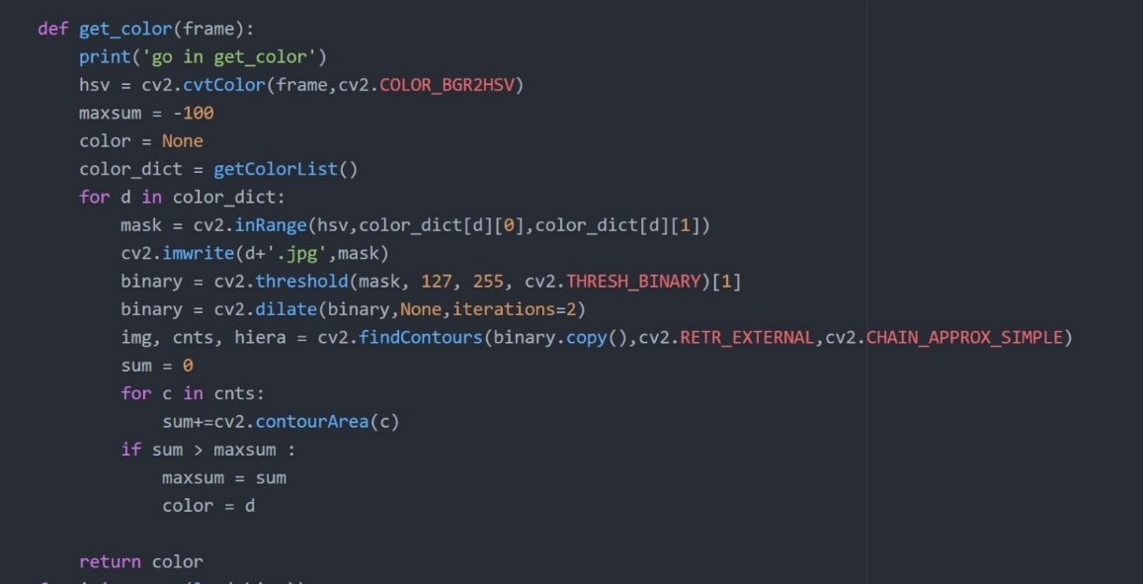
代码

Slide 8
棋子建模

Slide 9
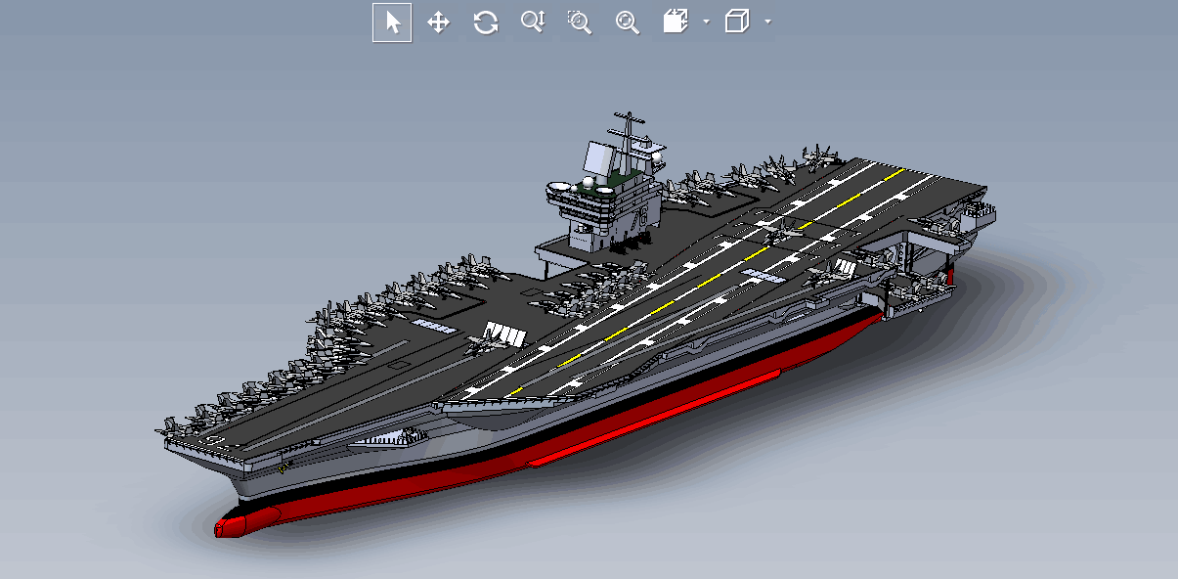
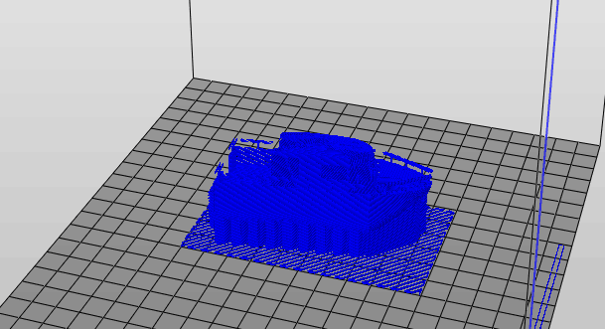
棋子建模

Slide 10
Demo演示

Slide 11
分工
Team working is a must.

Slide 12
组内分工
刘汉恺
建模，演示
陈放
硬件调试
张甘霖
CV代码
张晟嘉
软件框架
宋延杰
软件框架

Slide 13
Thanks. And Happy Christmas.
一款桌面拓展现实游戏
2018.12.25

